Slide 1
Izvod funkcije
2.4.2020.

Slide 2
Geometrijska interpretacija izvoda
s1
s2
Pustimo da
se tačka B kreće
po krivoj i teži da
se poklopi sa
tačkom A. Sečica
menja položaj.
f
y+Δy
B
t
koeficijent pravca sečice s1
tgβ1= Δy/ Δx
Δy
Δy
u graničnom slučaju sečica
postaje tangenta t
A
B
y
koeficijent pravca tangente t
tgα=lim Δx—›0 Δy/ Δx=f’(x)
Δx
α
β2
β1
x
x+Δx
Δx

Slide 3
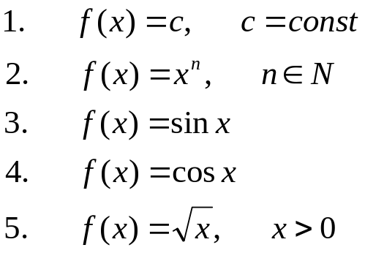
Primer1
Po definiciji odrediti izvode sledećih funkcija:

Slide 4
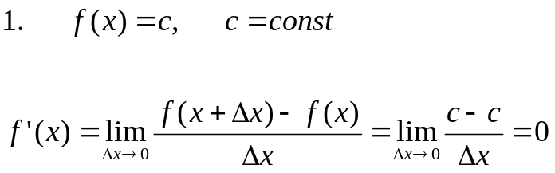
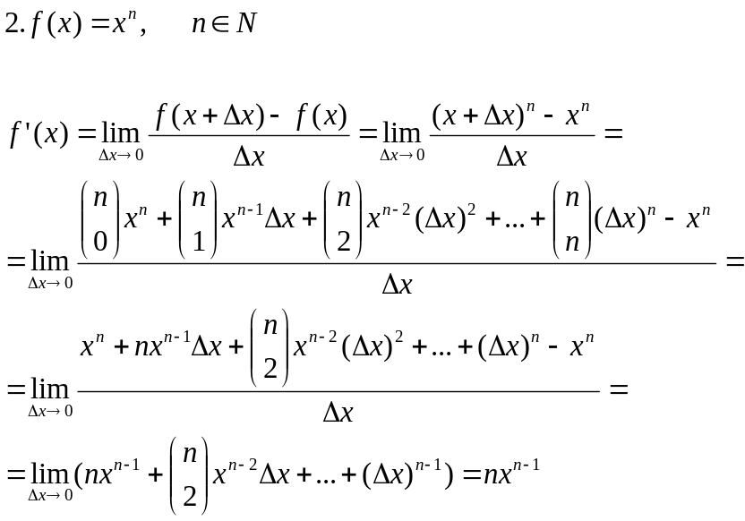
Primer1

Slide 5
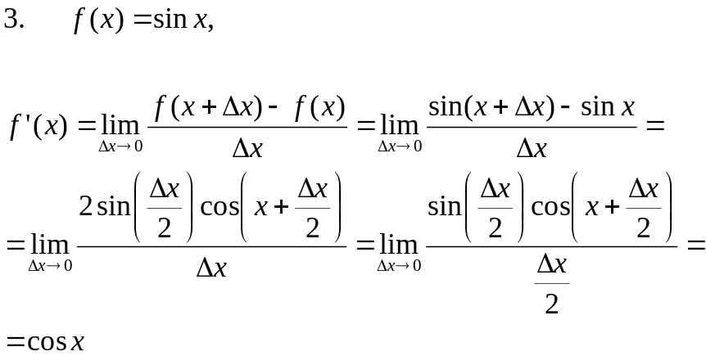
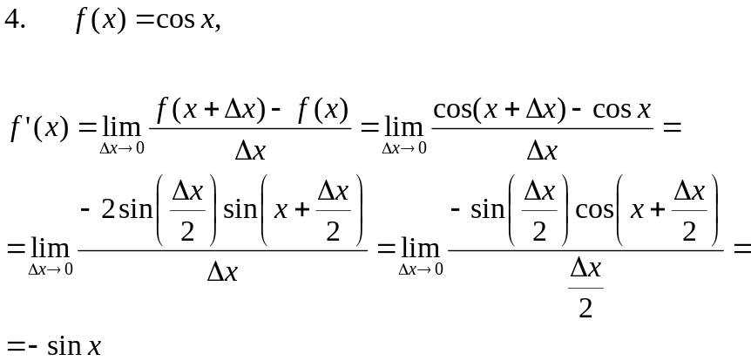
Primer1
1
1

Slide 6
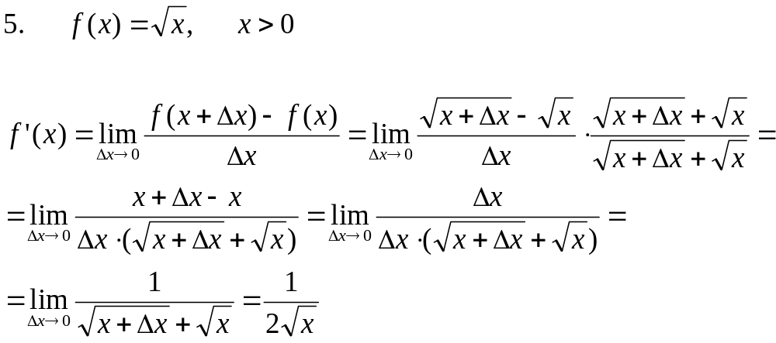
Primer1

Slide 7

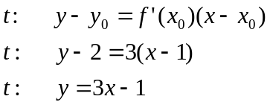
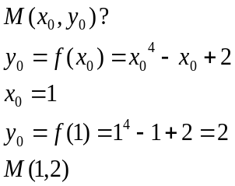

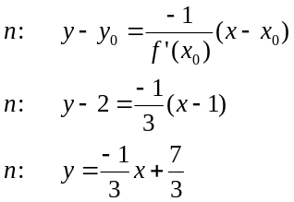
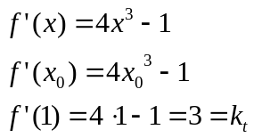
Primer2
Napisati jednačinu tangente i jednačinu normale na krivu y=f(x) u tački krive čija je apscisa x0=1 ako je funkcija f data na sledeći način
Rešenje:
Tačka koja pripada krivoj a čija
je apscisa 1 je tačka M(1,2), jer
Iz prethodnog sledi da je jednačina tangente t u tački M
Koeficijent pravca kn normale n je
Znamo da je koeficijent pravca kt, tangente t
u tački krive čija je apscisa x0, jednak
prvom izvodu funkcije f u x0, tj. kt=f’(x0).
Odavde je jednačina normale n u tački M

Slide 8

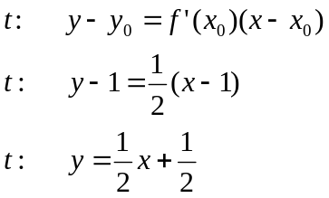
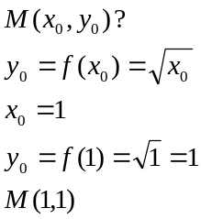

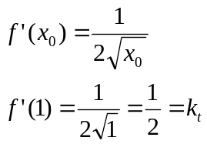
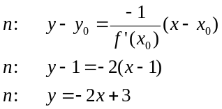
Primer3
Napisati jednačinu tangente i jednačinu normale na krivu y=f(x) u tački krive čija je apscisa x0=1 ako je funkcija f data na sledeći način
Rešenje:
Tačka koja pripada krivoj a čija
je apscisa 1 je tačka M(1,1), jer
Iz prethodnog sledi da je jednačina tangente t u tački M
Koeficijent pravca kn normale n je
Znamo da je koeficijent pravca kt, tangente t
u tački krive čija je apscisa x0, jednak
prvom izvodu funkcije f u x0, tj. kt=f’(x0).
Odavde je jednačina normale n u tački M

